Slide 1




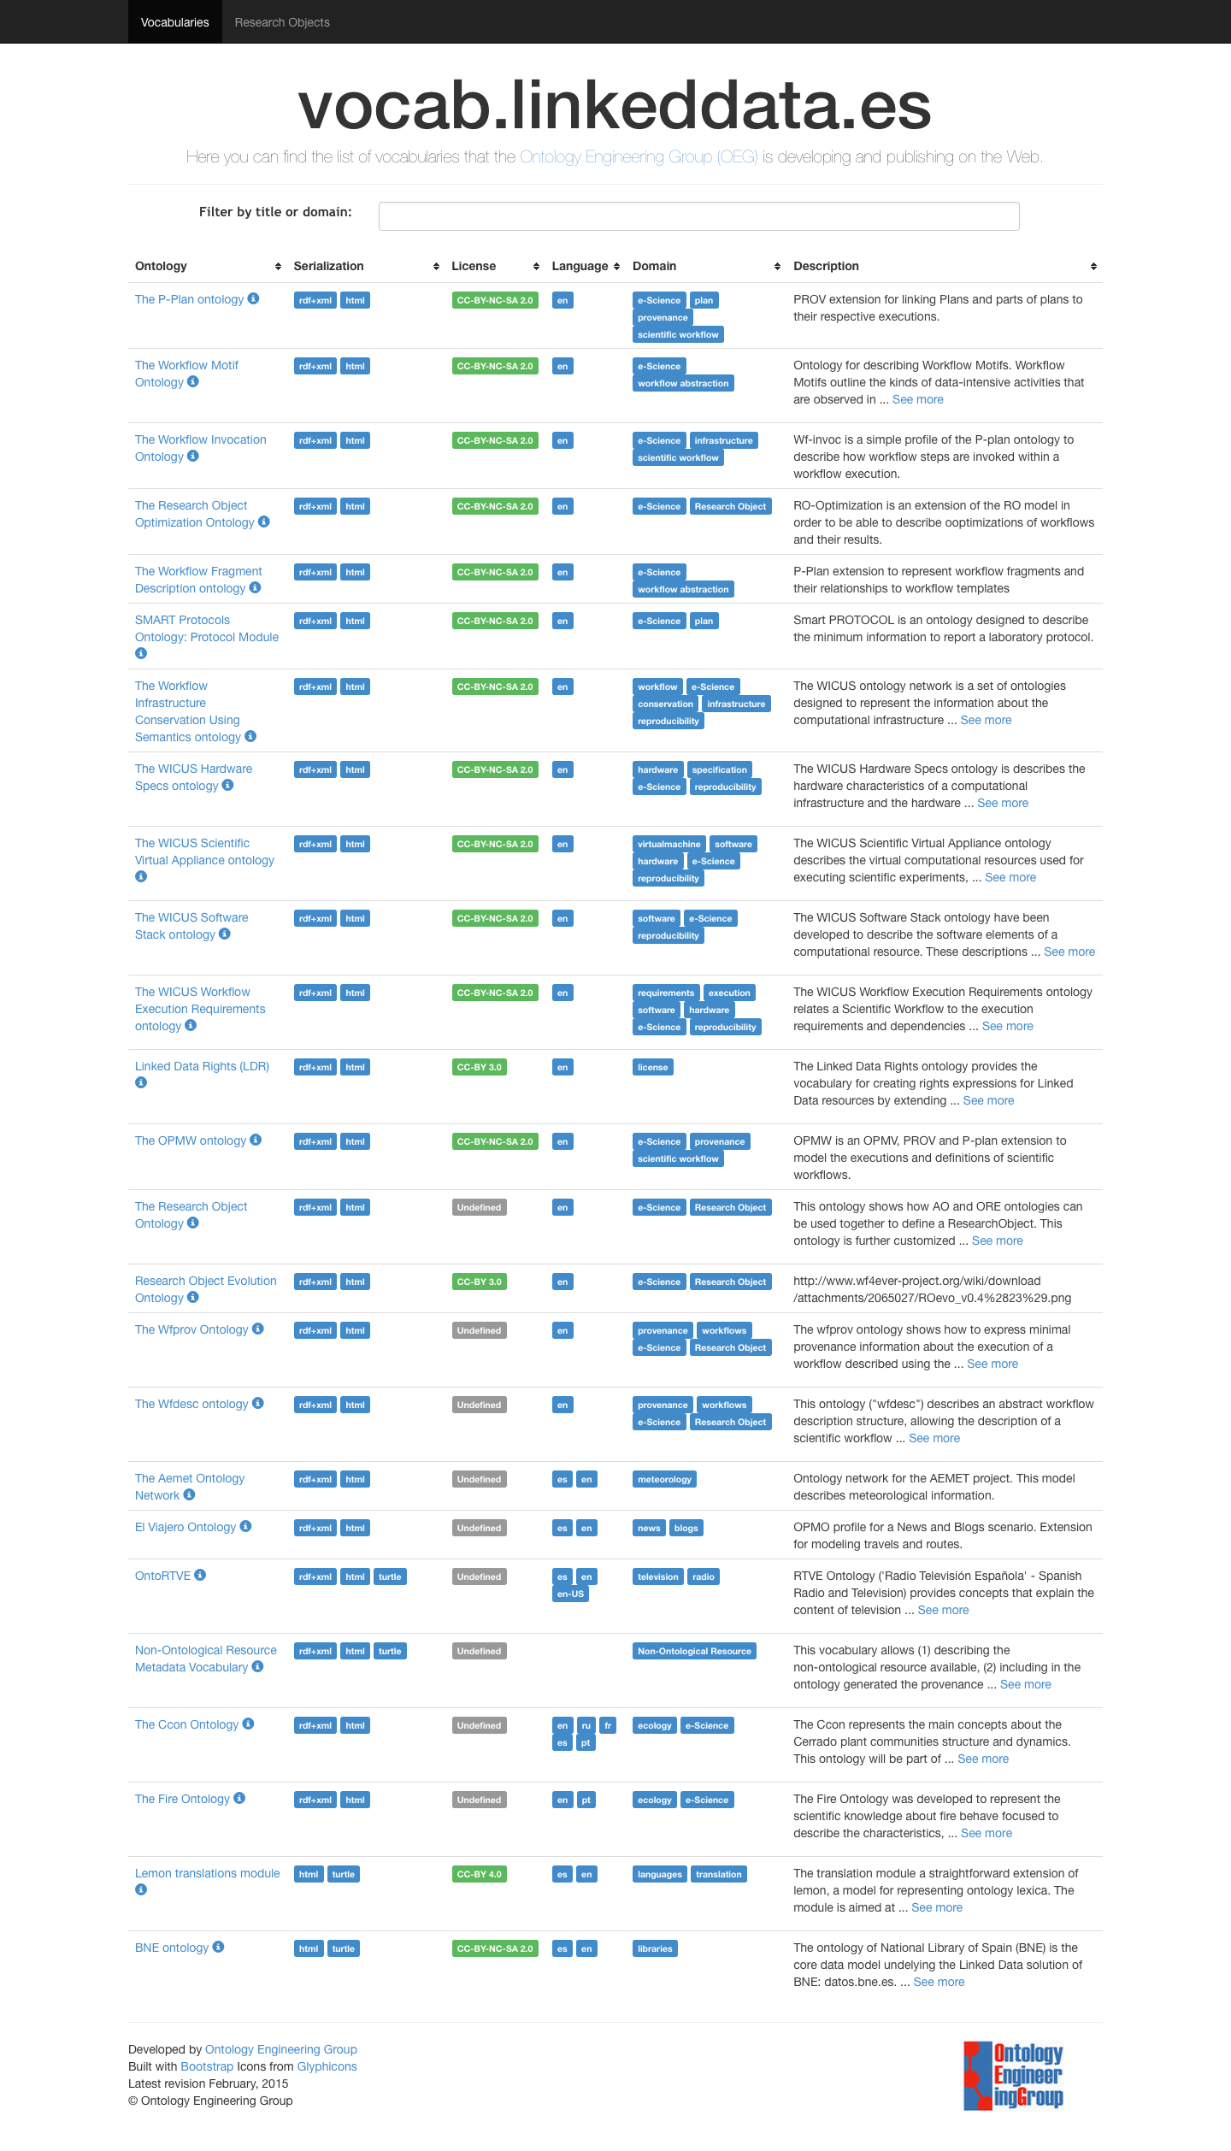

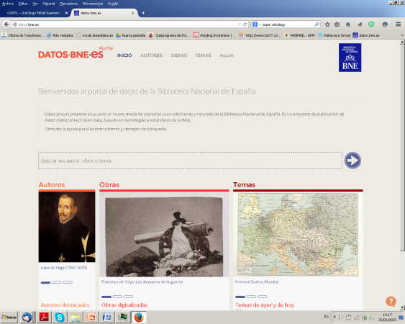
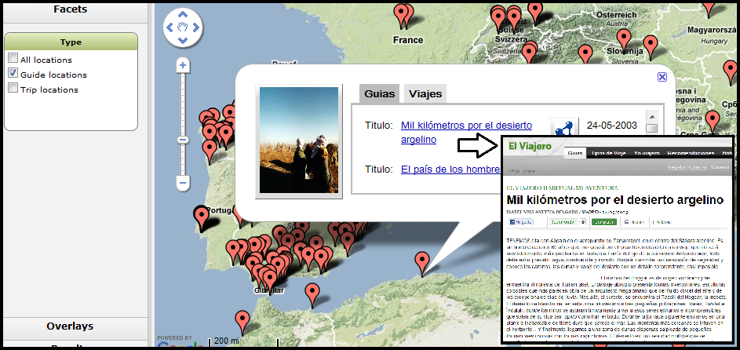
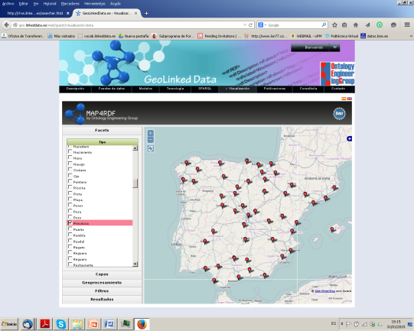
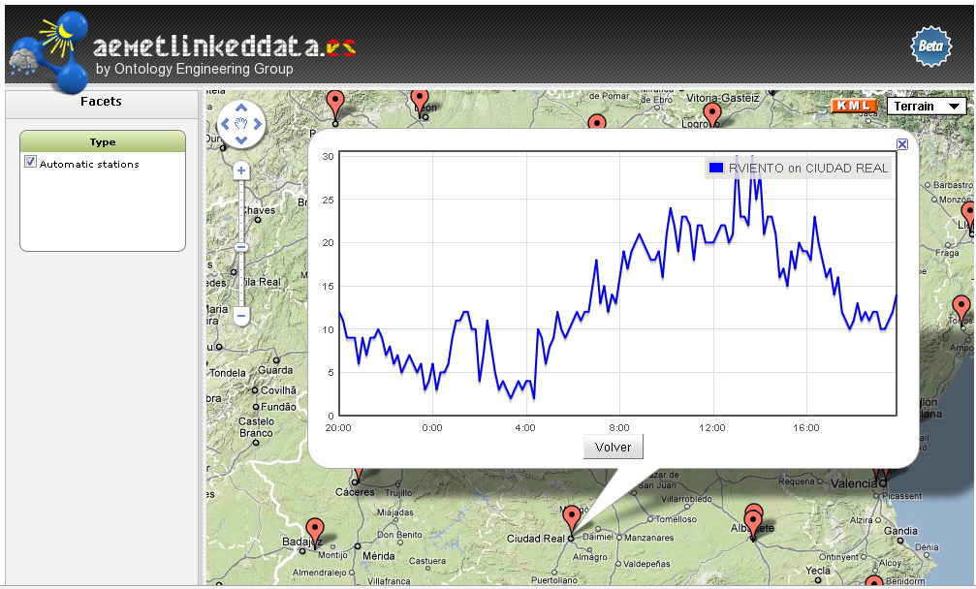
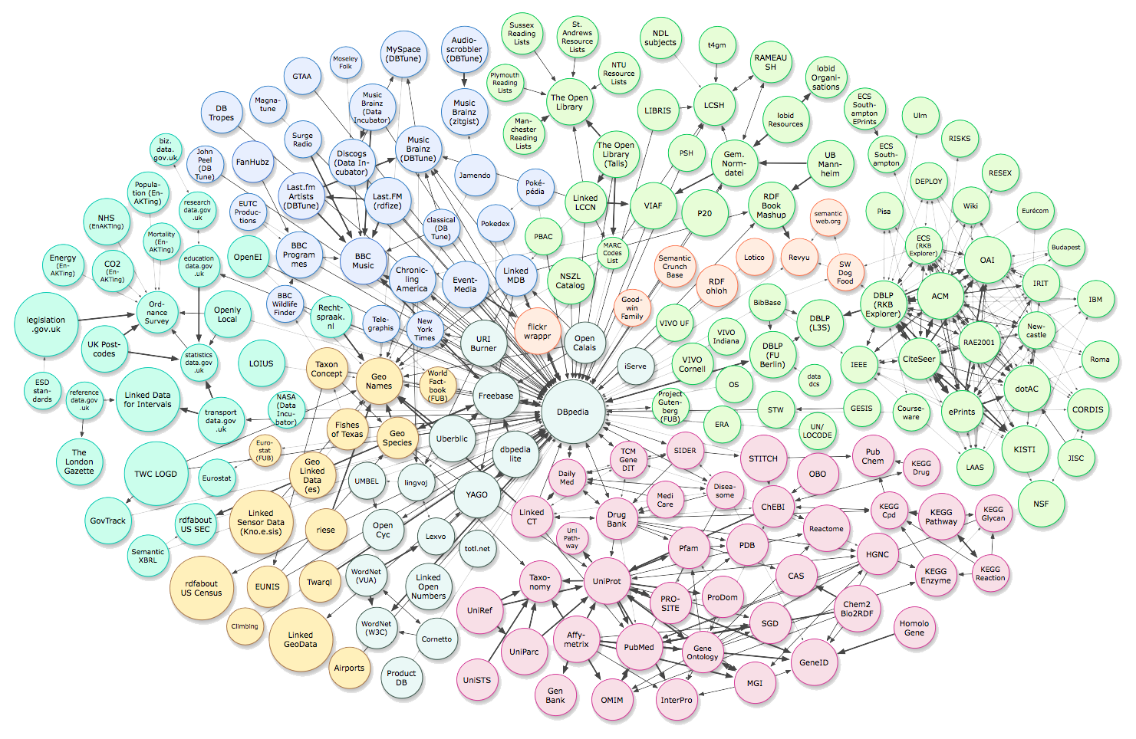
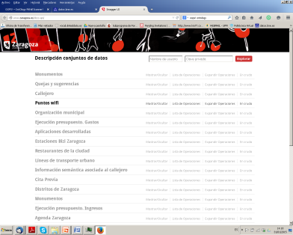
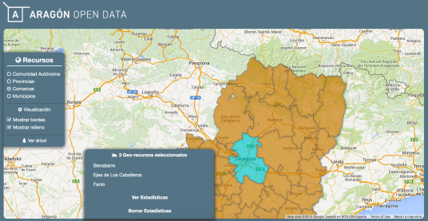
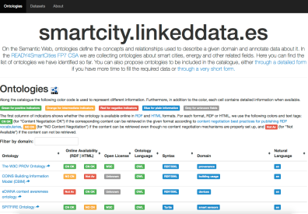
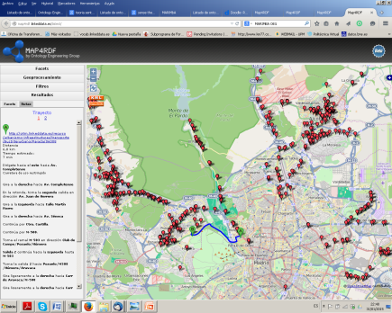
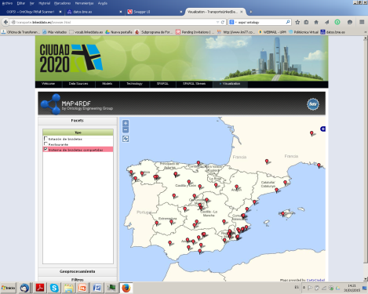
El Grupo de Ingeniería Ontológica, fundado en 1995, se encuentra actualmente en la 8ª posición en el ranking de grupos de la UPM (más de 200 grupos). El grupo tiene vocación internacional, con miembros procedentes de países europeos, latinoamericanos y asiáticos; y multidisciplinar con formación en Informática, Lingüística y Biología, entre otras.
Directores
Asunción Gómez-Pérez
Oscar Corcho
30+ investigadores
150+ colaboradores
30+ visitantes
Equipo
Ingeniería ontológica
Web semántica
Datos enlazados
Ingeniería lingüística
Integración de datos
e-Ciencia semántica
Líneas
Proyectos
30+ europeos, 50+ nacionales, 30+ contratos privados
Publicaciones
100+ revistas, 350+ conferencias internacionales/capítulos, 7 libros
I+D+i
Estandarización
25+ @ W3C, ISO, OASIS, AENOR
Eventos: 10+ escuelas de verano en ontologías y web semántica, 50+ talleres/tutoriales
Servicios
DBpedia español
Red española de datos abiertos y ciudades inteligentes
Comunidad
Metodología NeOn
Ontologías publicadas
http://vocab.linkeddata.es
Sensores, geografía, provenance, medatados, e-Ciencia, etc.
Evaluación de ontologías
http://oops.linkeddata.es
Documentación: Widoco
Ingeniería ontológica
Datos abiertos y enlazados
Generación y Enlazado
Publicación
Visualización
morph-RDB
MIRROR
LDP4j
Cultura (@BNE)
Blogs (@PRISA)
Geografía
(@IGN)
Metereología
(@AEMET)
geometry2RDF
shp2RDF
morph-streams
Sem4Tags
Ciudades Inteligentes (@Zaragoza)
Internet de las cosas
(@CRTM, Sistema bicis)
Marimba
map4RDF
geo REST service annotation
Colaboraciones con universidades y empresas
Investigadora principal
Asunción Gómez-Pérez
asun@fi.upm.es

